Slide 1
Carrera de Actuario.
Cátedra de Análisis Numérico.
Prof. Titular: Javier García Fronti.
Curso modalidad Virtual
Prof. Adjunto: R. Darío Bacchini
Aritmética de Números Complejos en Python

Slide 2
Suficiente para entender el código de Python
Las sangrías son importantes para escribir códigos
  Bloques de comandos son indicados por la sangría
La primera asignación a una variable la crea
  No es necesario declarar variables
  Phyton se da cuenta de qué tipo se trata
Las asignaciones se realizan con = y las comparaciones con ==
Cuando se trabaja con números, + - * / % funcionan de acuerdo con lo esperado
  El símbolo + tiene un uso especial para concatenar y el símbolo para % formatear una cadena de caracteres
Los operadores lógicos son palabras (and, or, not), no símbolos
El comando básico para imprimir es print

Slide 3
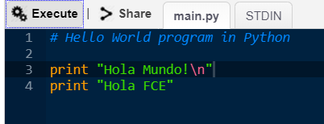

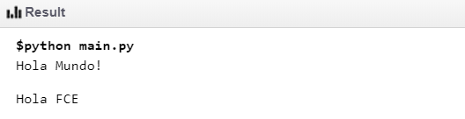
Primer comando básico: Hola mundo!
https://www.tutorialspoint.com/execute_python_online.php

Slide 4
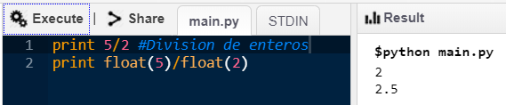
Tipos de datos básicos
Enteros (Integers): por defecto para números
Flotantes (Floats)
  x = 3.456
Para transformar a punto flotante debo usar float

Slide 5

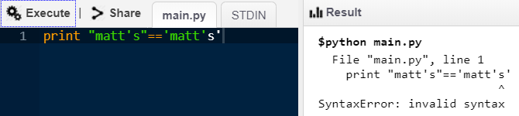
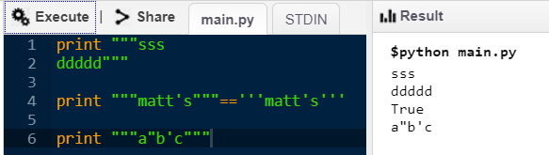
Tipos de datos básicos
Cadenas de texto (Strings)
  Se puede utilizar comillas dobles o comillas simples.
  Pueden ocurrir inconsistencias con palabras que contienen comillas.
  Utilice triples comillas dobles para cadenas de texto multilíneas o para cadenas de texto que contengan tanto comillas dobles como comillas simples.

Slide 6
Espacios en blanco
Los espacios en blanco son relevantes en Python, en especial las sangrías y la ubicación de nuevas líneas
Utilice una nueva línea para finalizar una línea de código
  Utilice \ cuando deba ir a la siguiente línea de manera anticipada
No se utilizan llaves {} para indicar bloques de código, sino que se debe utilizar el nivel de sangría de manera consistente
  Primera línea con menos sangría está fuera del bloque
  Primera línea con más sangría indica que se inicia un bloque anidado
El símbolo : inicia un nuevo bloque en muchas construcciones, p. ej. definición de funciones, luego las sentencias

Slide 7
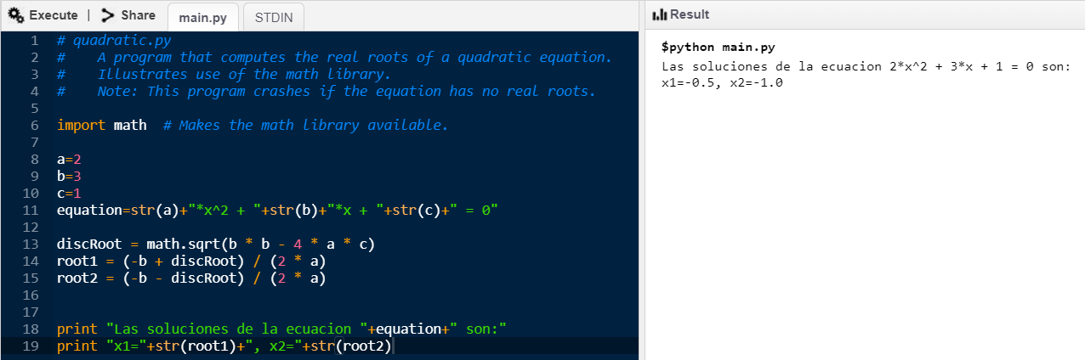
Raíces de una cuadrática
En la línea 6 se importa la librería math necesaria para realizar operaciones matemáticas complejas
  En la línea 13 se la utiliza para calcular la raíz cuadrada.
En la línea 11 se escribe la ecuación.
  Transforma enteros a cadenas de texto mediante str
  Concatena utilizando +.

Slide 8
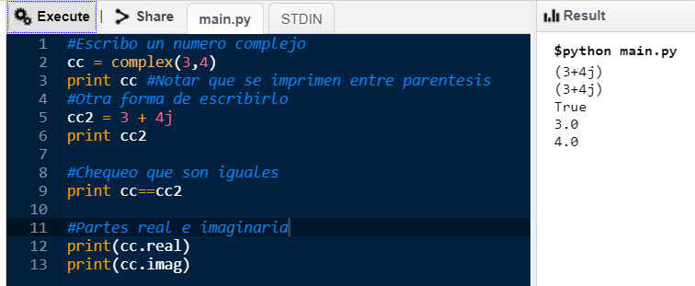
Número complejos en Python
Observaciones:
  Hay dos formas de escribir números complejos
  Las instrucciones .real y .imag permite extraer las partes real e imaginaria, respectivamente

Slide 9
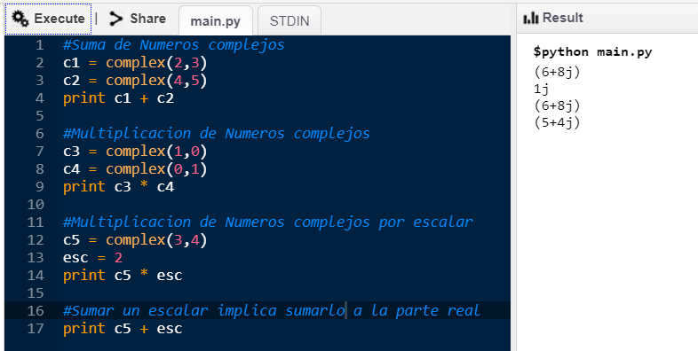
Suma y multiplicación de números complejos

Slide 10
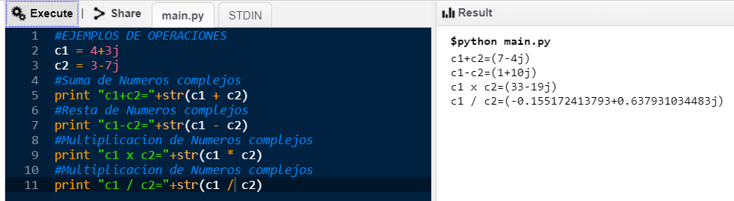
Más ejemplos de operaciones con números complejos

